Slide 1
Matematikos šalis
Kviečiame spręsti uždavinius apie Baltijos jūrą!

Slide 2

1. Ruošiamės į didelį žygį aplink Baltijos jūrą. Nusprendėme aplankyti bent po vieną miestą Baltijos šalyse. Kelionę pradėsime Klaipėdoje:
Iš Klaipėdos į Gdanską Lenkijoje ( ̴220 km) planuojame vykti dviračiais.

Slide 3
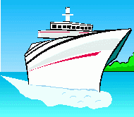
Iš Gdansko į Kylį ( ̴550 km) plauksime laivu.

Slide 4

Iš Kylio į Koldingą Danijoje ( ̴ 170 km) keliausime pėsti.

Slide 5

Iš Koldingo į Stokholmą , Švedijos sostinę,
( ̴800 km) nukaksime lėktuvu.

Slide 6
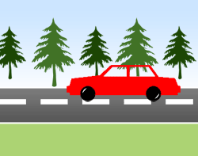
Helsinkį Suomijoje ( ̴840 km) pasieksime automobiliu.

Slide 7

Iš Helsinkio į Estijos sostinę Taliną ( ̴85 km) „nuskriesime“ greitaeigiu keltu.

Slide 8

Iš Talino į Ventspilį Latvijoje ( ̴400 km) plauksime jachta.

Slide 9

Iš Ventspilio į Klaipėdą ( ̴210 km) grįšime autobusu.

Slide 10
Kiek laiko truks mūsų kelionė, jeigu vidutinis transporto priemonių ar judėjimo greitis yra:
Dviratis 11 km/h
Ėjimas pėsčiomis 5 km/h
Laivas 50 km/h
Lėktuvas 800 km/h
Greitaeigis keltas 85 km/h
Jachta 40 km/h
Autobusas ir automobilis 105 km/h

Slide 11
Sprendimas
Klaipėda — Gdanskas 220km; 11km/h; 20h
Gdanskas — Kylis 550km; 50km/h; 11h
Kylis — Koldingas 170km; 5km/h; 34h
Koldingas— Stokholmas 800km; 800km/h; 1h
Stokholmas — Helsinkis 840km; 105km/h; 8h
Helsinkis — Talinas 85km; 85km/h; 1h
Talinas — Venstpilis 400km; 40km/h; 10h
Ventspilis — Klaipėda 210km; 105km/h; 2h
_________________________
87h

Slide 12

Keliausime 87 valandas, arba 3 paras ir 15 valandų.

Slide 13
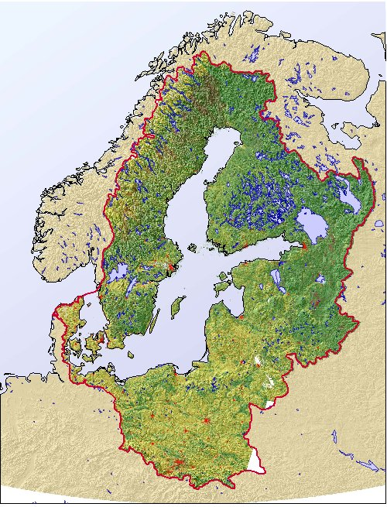
2. Kurios Baltijos šalies krantas yra ilgiausias?

Slide 14

Švedijos

Slide 15
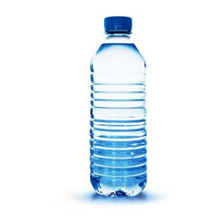
3. Baltijos jūros vandens tūris 21000 km³.
a) Jei visą jūrą supilstytume į 1 l buteliukus, kiek jų būtų?

Slide 16
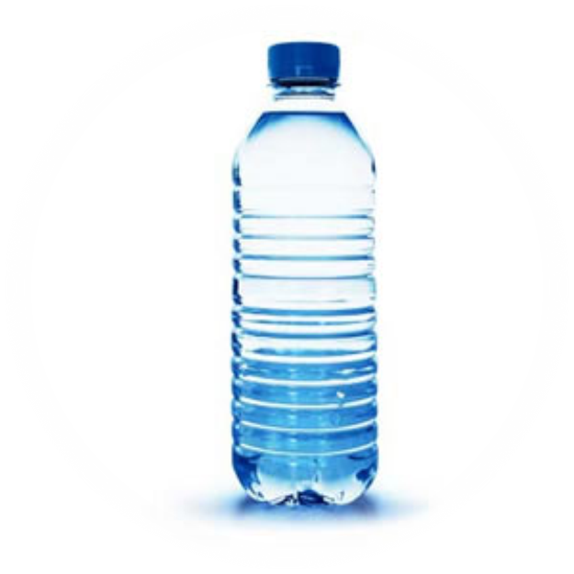
Sprendimas
21000 km³ = 21000 x 10¹² dm³ = 21 x 10¹⁵ l
Atsakymas
21000000000000000 arba 21 x 10¹⁵ buteliukų

Slide 17
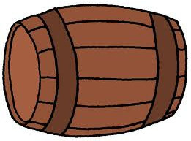
b) O jei į 200 l talpos statines?

Slide 18
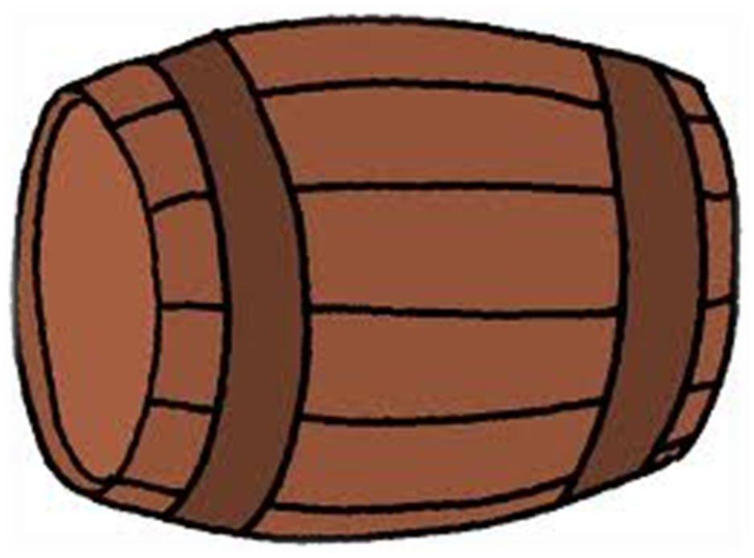
Sprendimas
21 x 10¹⁵ : 200 = 25 x 10¹²
Atsakymas
25 x 10¹² statinių

Slide 19
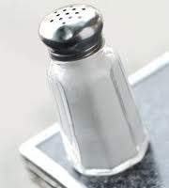
4. Baltijos jūros druskingumas ̴1,7 %. Kiek kilogramų druskos gautume išgarinus visą jūros vandenį?

Slide 20
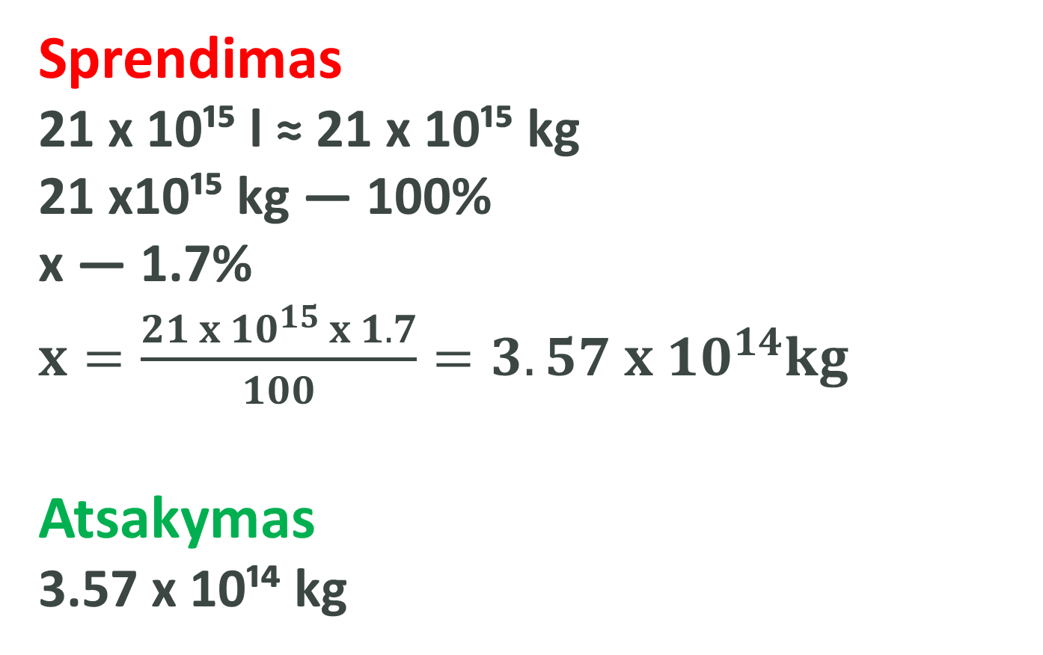
Sprendimas
21 x 10¹⁵ l ≈ 21 x 10¹⁵ kg
21 x10¹⁵ kg — 100%
x — 1.7%
$x=\frac{21 x {10}^{15} x 1.7}{100}={3.57 x 10}^{14}kg$
Atsakymas
3.57 x 10¹⁴ kg

Slide 21
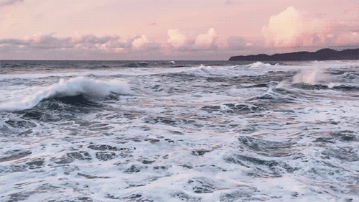
5. Kokį procentą Baltijos šalių bendro ploto sudaro Baltijos jūros plotas?

Slide 22
Baltijos jūros plotas 386 000 km2
Baltijos šalių plotas
Lietuva 65200 km2
Lenkija 312689 km2
Danija 43094 km2
Estija 45226 km2
Latvija 64589 km2
Suomija 338145 km2
Vokietija 357112 km2
Švedija 449964 km2

